Slide 1
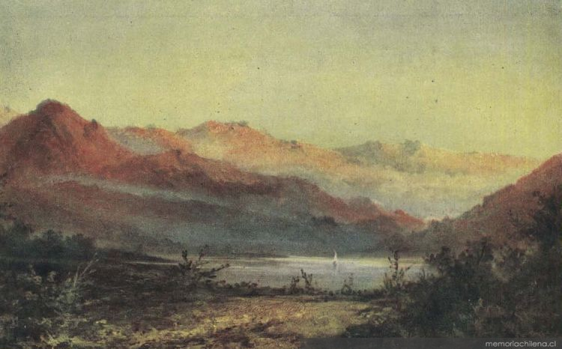
HISTORIA DE LAS IDEOLOGÍAS EN CHILE
Prof. Antonia Fonck L.

Slide 2
Chile 1920-1958: Estado Desarrollista y el ascenso de la clase media

Slide 3
El régimen parlamentario chileno (1891–1925) estaba dominado por la “rotativa ministerial”:
- gabinetes que duraban días o semanas
- partidos que usaban el Congreso como arena de negociación interna
- un Ejecutivo debilitado, incapaz de conducir reformas
La sensación pública era de parálisis y desconexión, especialmente frente a la cuestión social.
En ese contexto, Arturo Alessandri ofrece una alternativa

Slide 4
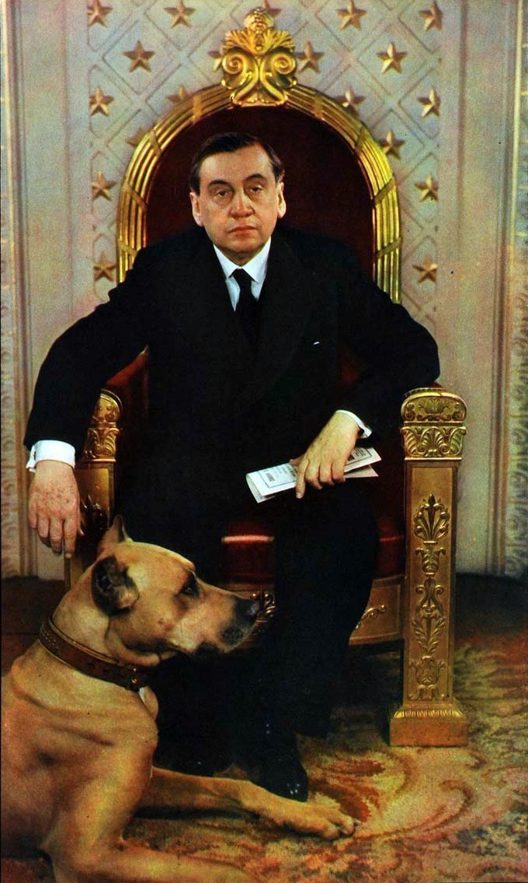
Transformación de la sociedad chilena: el surgimiento de la clase media
Durante la década de 1910, Chile experimentó:
– huelgas masivas
– inflación
– alzas del costo de la vida
– crecimiento urbano sin infraestructura
– organización obrera más articulada
El parlamentarismo no dio soluciones y su incapacidad lo volvió blanco fácil de críticas. Arturo Alessandri se presentó como el candidato de la reforma social con un discurso que hoy podría ser calificado de populista.

Slide 5
Transformación de la sociedad chilena: el surgimiento de la clase media
Por primera vez, los empleados públicos, profesores, profesionales, artesanos organizados y sectores urbanos emergentes tuvieron peso electoral real.
Estos grupos querían:
- participación política
- protección social
- educación laica
- reconocimiento económico
Alessandri interpretó simbólicamente a esos sectores: era el primer caudillo civil que no pertenecía orgánicamente a la élite tradicional

Slide 6
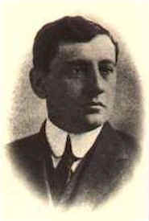
Arturo Alessandri
– Nace en Linares en 1868, en una familia de tradición liberal.
– Estudia Derecho en la Universidad de Chile y se titula abogado en 1893.
– Diputado desde 1897: destaca por su oratoria vehemente y estilo confrontacional.
– Durante el parlamentarismo, se convierte en crítico del sistema y del poder oligárquico.
– Publica escritos sobre la cuestión social, abogando por legislación laboral.
- Senador por Trapacá en 1915
– Candidato presidencial en 1920: lidera la Alianza Liberal, con apoyo de clase media, sectores medios urbanos y obreros moderados.
– Presidente de Chile (1920–1925)

Slide 7
Transformación de la sociedad chilena: el surgimiento de la clase media
Alessandri construyó una identidad política heterodoxa:
- crítica a la élite parlamentaria
- promesa de reforma constitucional
- demanda de “modernizar” el Estado
- lenguaje emocional, cercano, rupturista
Su estilo era novedoso en Chile: oratoria popular, apelación al pueblo urbano, teatralidad pública. Fue el primer uso masivo de la política como espectáculo en la historia chilena.
Contexto mundial de expansión estatal post 1°GM o Gran Guerra

Slide 8
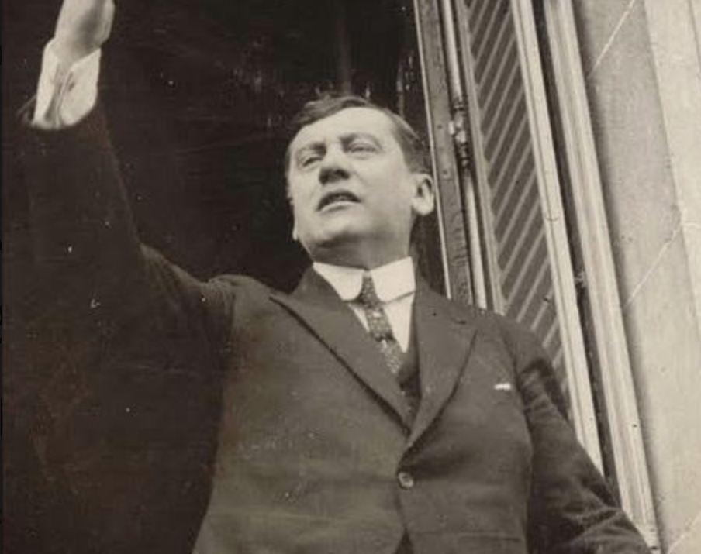
Campaña presidencial 1920
En la elección presidencial de 1920, que se llevó a cabo en un ambiente de excitación pública, se expresaron los anhelos de cambio de la sociedad chilena con el triunfo del candidato de la Alianza Liberal, Arturo Alessandri Palma.
Su programa progresista, apoyado por los sectores medios y populares, proponía en sus puntos más significativos, la libertad electoral entendida como el fin del cohecho, la estabilización de la moneda, el arreglo de los conflictos internacionales pendientes, el fomento de la industria y de las obras públicas, la protección de los trabajadores y diversas propuestas de legislación social. Las tareas del nuevo mandatario eran enormes: por un parte debía ejecutar medidas para reactivar la economía y, por otra, responder a las expectativas de los sectores medios y populares que reclamaban medidas de protección social y laboral.

Slide 9
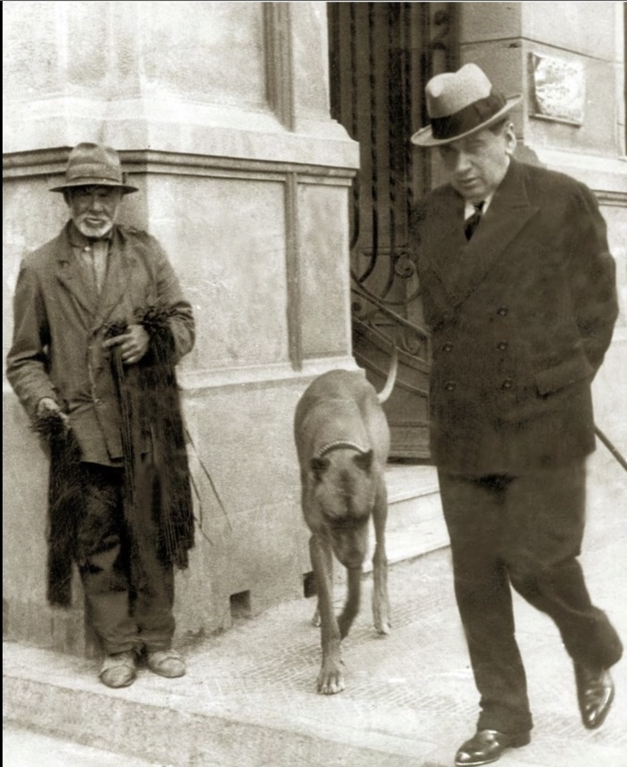
El escritor José González Vera, testigo de la escena política de la capital, describe el estado de ánimo que producía su figura:
«Alessandri conmovió a Chile más que todos los terremotos juntos y elevó a la gente a un grado de emoción desconocida. Las mujeres, los obreros, los muchachos, durante la campaña presidencial, estuvieron día y noche ante su casa y, en sus pañuelos, llevábanse la tierra del zócalo como amuleto. […] Cada hora, de la mañana a la noche, era llamado por la multitud y él tenía que hablar. Cuando decía la última palabra los proletarios sentíanse ricos. Su palabra era alimento» (1996, 186).

Slide 10
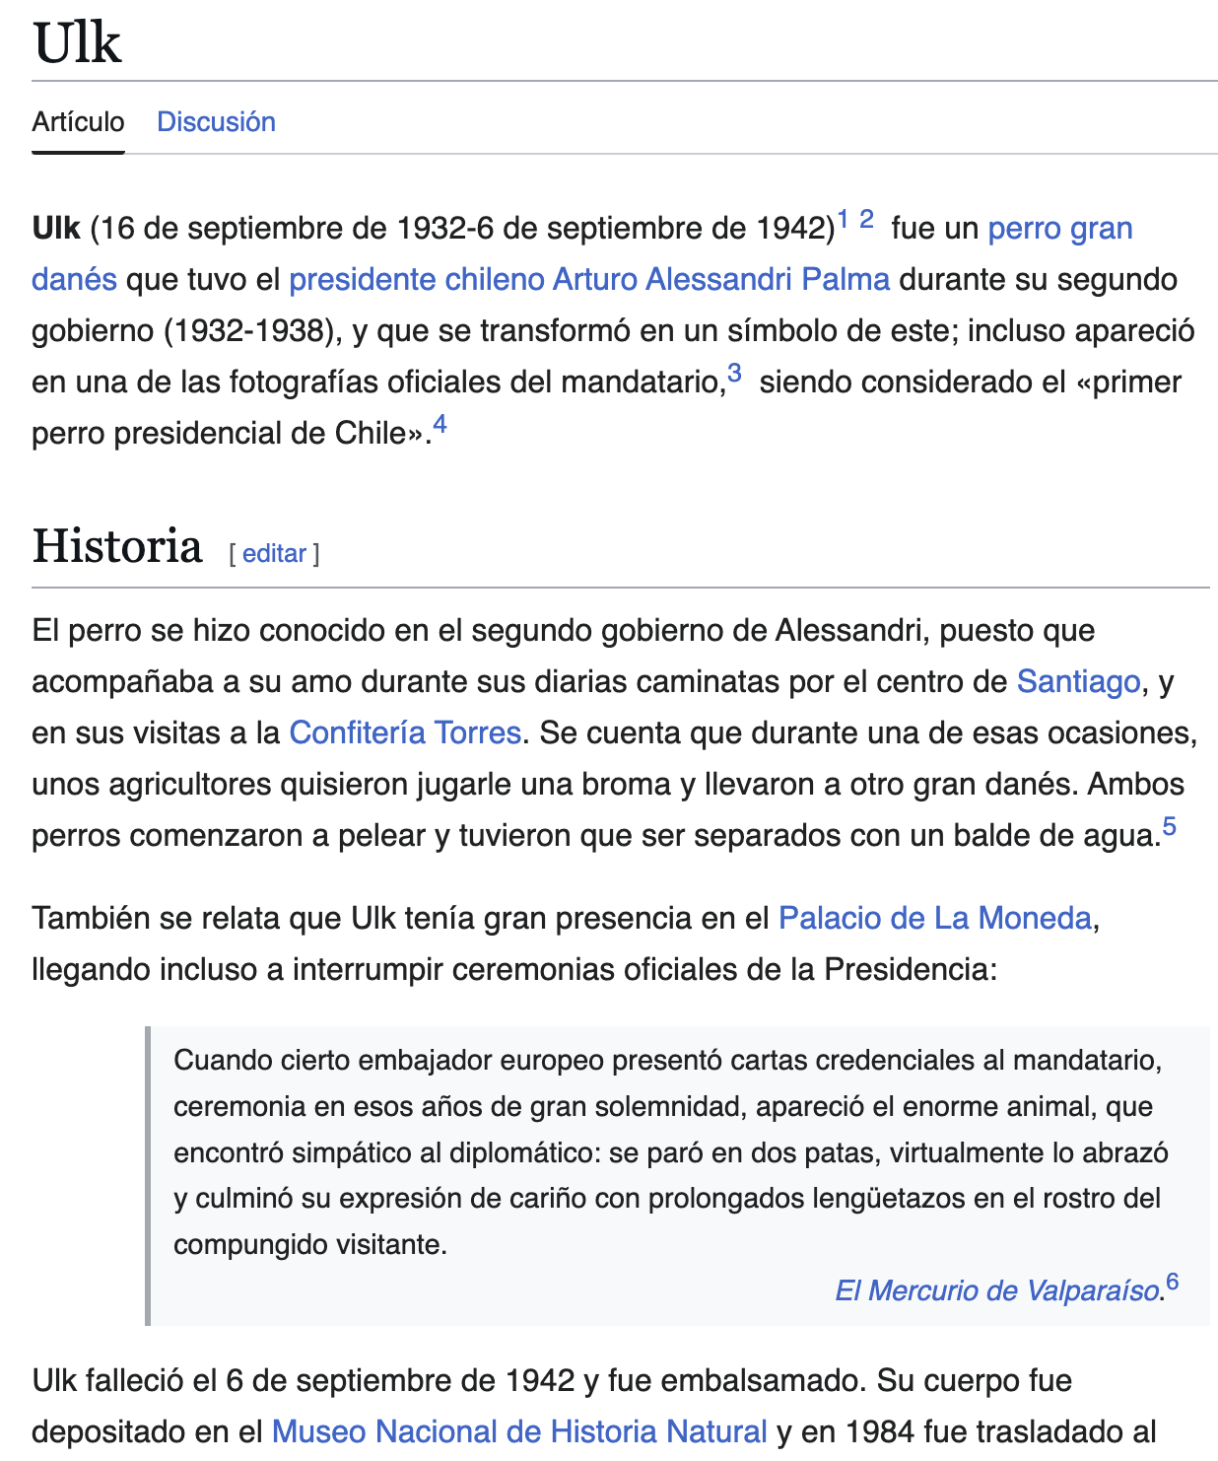
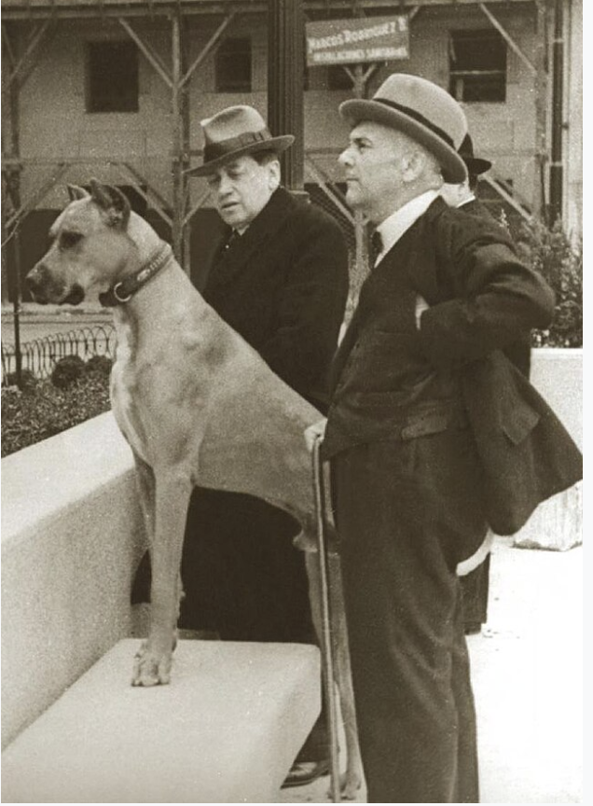

Slide 11
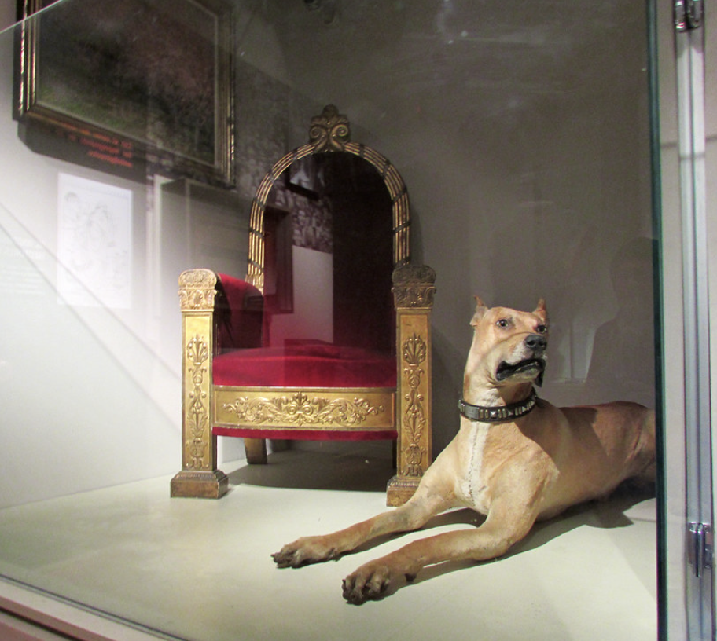
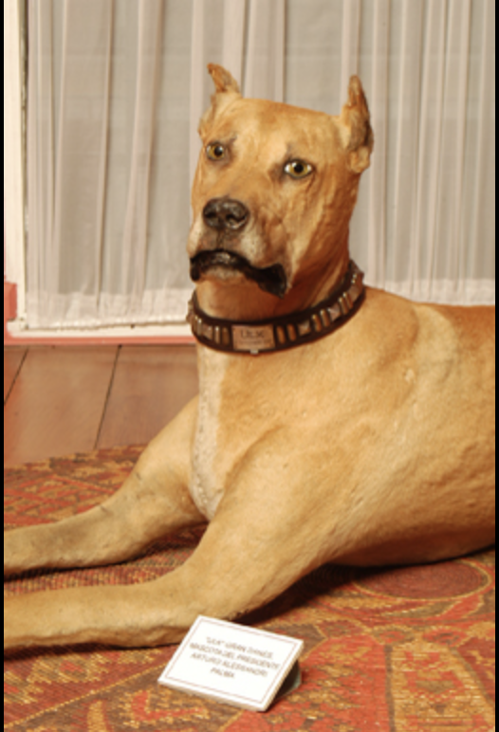

Slide 12
Crisis 1925
La crisis de 1925 es el punto en que el viejo régimen parlamentario termina de derrumbarse. Durante años, el Congreso había bloqueado sistemáticamente las reformas sociales y políticas impulsadas por Arturo Alessandri. La “rotativa ministerial” hacía imposible gobernar, y la creciente cuestión social -huelgas, pobreza urbana, inflación, organización obrera- mostraba que el país necesitaba cambios profundos que el parlamentarismo ya no podía procesar.

Slide 13
Ruido de sables
Tras cuatro años de estancamiento legislativo del gobierno de Arturo Alessandri, que había llegado a la presidencia de la República con un programa de reformas sociales que le hizo ganar gran popularidad y la aprobación de la una ley por el Congreso que creaba la dieta parlamentaria, el 2 de septiembre de 1924, un grupo de oficiales jóvenes del ejército encabezados por Marmaduke Grove y Carlos Ibáñez se reunió en la galería del Senado y presionó a los parlamentarios a que votaran en contra de la dieta parlamentaria.
Dos días después y tras el apoyo a los amotinados por el general Luis Altamirano, los oficiales en conflicto expusieron sus demandas al presidente Alessandri: suprimir la dieta, aprobar de manera inmediata un impuesto a la renta, promulgar el Código Laboral que había presentado meses antes el gobierno al Congreso, mejoras salariales para los militares y la renuncia de tres ministros del gabinete.

Slide 14
Ruido de sables
Una semana más tarde una Junta Militar clausuró el Congreso mientras Alessandri hizo entrega del mando al Vicepresidente, un 11 de septiembre y partió de viaje a Europa.
Ese mismo día, se constituyó la primera Junta de Gobierno, presidida por el general Luis Altamirano, que disolvió el Congreso Nacional.
En enero de 1925 un movimiento militar reformista reemplazó a la junta anterior y promovió el regreso del Presidente Alessandri.
Consolidación del poder de Carlos Ibáñez del Campo

Slide 15
En marzo de 1925 reasumió el poder, realizando importantes reformas. En materia política, una nueva carta fundamental, la Constitución de 1925 que fortaleció el poder presidencial y terminó con el régimen parlamentario. En lo económico, se creó el Banco Central y se estableció el régimen de patrón oro, asimismo, se promulgó una nueva legislación tributaria con el fin de compensar los menores ingresos fiscales del salitre.
A pesar del éxito obtenido, las divisiones y desconfianzas entre Alessandri y los militares se fueron agudizando, hasta culminar con la renuncia del Presidente frente a las presiones del coronel Carlos Ibañez del Campo caudillo de los militares que asumió la Presidencia entre 1927 y 1931, período en cual Alessandri se exilió nuevamente en Europa.

Slide 16
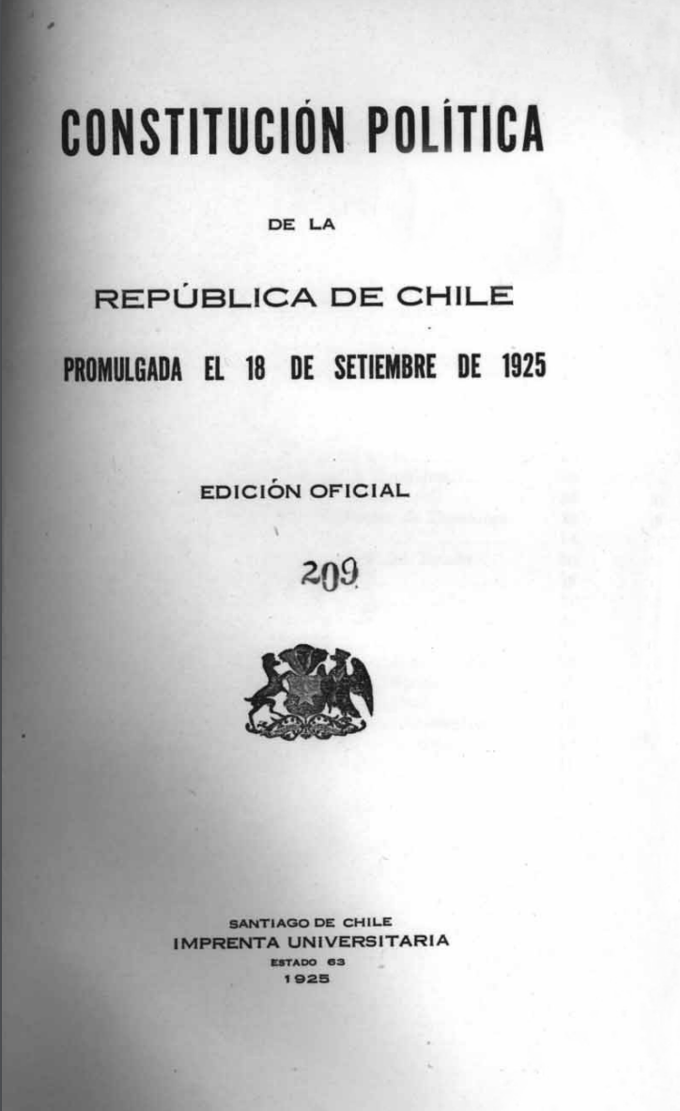
La nueva Constitución política fue aprobada a fines de 1925.
La nueva carta fundamental fijó un régimen representativo, de carácter presidencial y con una separación estricta de poderes. El presidente desarrollaría las funciones de jefe de Estado y gobierno, nombrando y removiendo a los ministros; un Congreso bicameral tendría una función colegisladora; y la forma de gobierno territorial sería unitaria. Por otra parte, separó definitivamente la Iglesia del Estado y modernizó la estructura estatal.

Slide 17
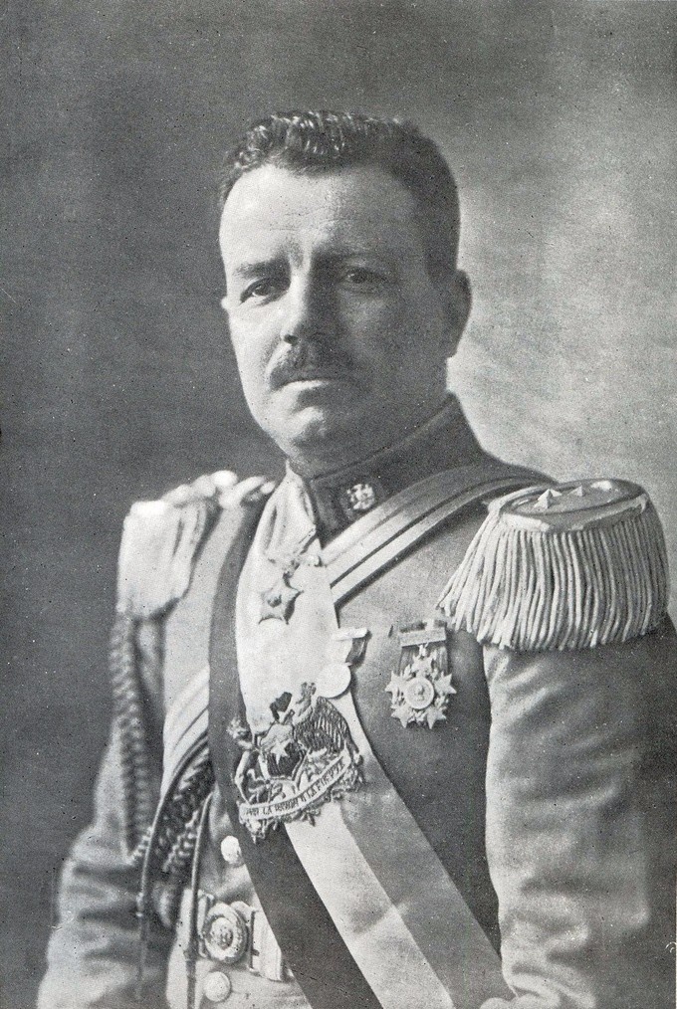
Carlos Ibañez del campo
Carlos Ibáñez del Campo fue un militar que ascendió al poder en la década de 1920, impulsado por el descontento ante la ineficacia del sistema parlamentario chileno. Como líder de la oficialidad joven del Ejército, fue elegido presidente en 1927 con una abrumadora mayoría de votos. Su administración implementó reformas significativas, como la creación de la Contraloría General de la República, buscando sanear la administración pública e impulsar la industria y agricultura. Sin embargo, su gobierno se volvió autoritario, persiguiendo y exiliando a opositores (un régimen recordado por sus arbitrariedades y excesos), lo que culminó con su pérdida de poder en julio de 1931.

Slide 18
Carlos Ibañez del campo
Ibáñez ascendió al poder en la década de 1920 impulsado por el descontento de la sociedad. El país estaba hastiado de la inestabilidad y el vacío de poder.
La crisis que él se propuso resolver, y que lo llevó a ser elegido con una abrumadora mayoría de votos en 1927, era la crisis del régimen liberal (o parlamentario). La mayoría de la población estaba abrumada por:
• Las convulsiones, la agitación parlamentaria y las dificultades económicas.
• La ineficacia del sistema político.
La sociedad añoraba un gobierno fuerte, que pusiese fin a la inestabilidad y al vacío de poder.

Slide 19
Inestabilidad 1929-1932
El alto nivel de endeudamiento público y la errada política monetaria del gobierno frente a la gran crisis mundial de 1929, hicieron inmanejable la política económica y llevaron a un colapso fiscal, productivo y financiero. En 1931, el apoyo al gobierno era nulo; las multitudes descontentas salieron a las calles y los estudiantes universitarios junto con los profesionales iniciaron una gran huelga. El movimiento se hizo incontrolable y el presidente Ibáñez se vio obligado a renunciar.

Slide 20
Segundo gobierno de Arturo Alessandri
Reconstrucción, orden y transición hacia el Estado desarrollista
El segundo gobierno de Alessandri no se parece al primero. Ya no es el caudillo rebelde que desafió al parlamentarismo, sino un presidente que vuelve al poder en medio del caos posterior a la caída de Ibáñez y la crisis económica mundial. Entre 1932 y 1938 gobierna como un restaurador del orden institucional, intentando estabilizar un país atravesado por golpes militares, depresión económica y fragmentación política.
Orden, disciplina y autoridad presidencial
Si en 1920 fue el “León de Tarapacá”, en 1932 es el “Alessandri del orden”:
- reprime huelgas y movilizaciones que considera amenazas al restablecimiento institucional
- fortalece las policías (Carabineros había sido creado en 1927 bajo Ibáñez)
- controla de cerca al Ejército y limita su intervención política

Slide 21
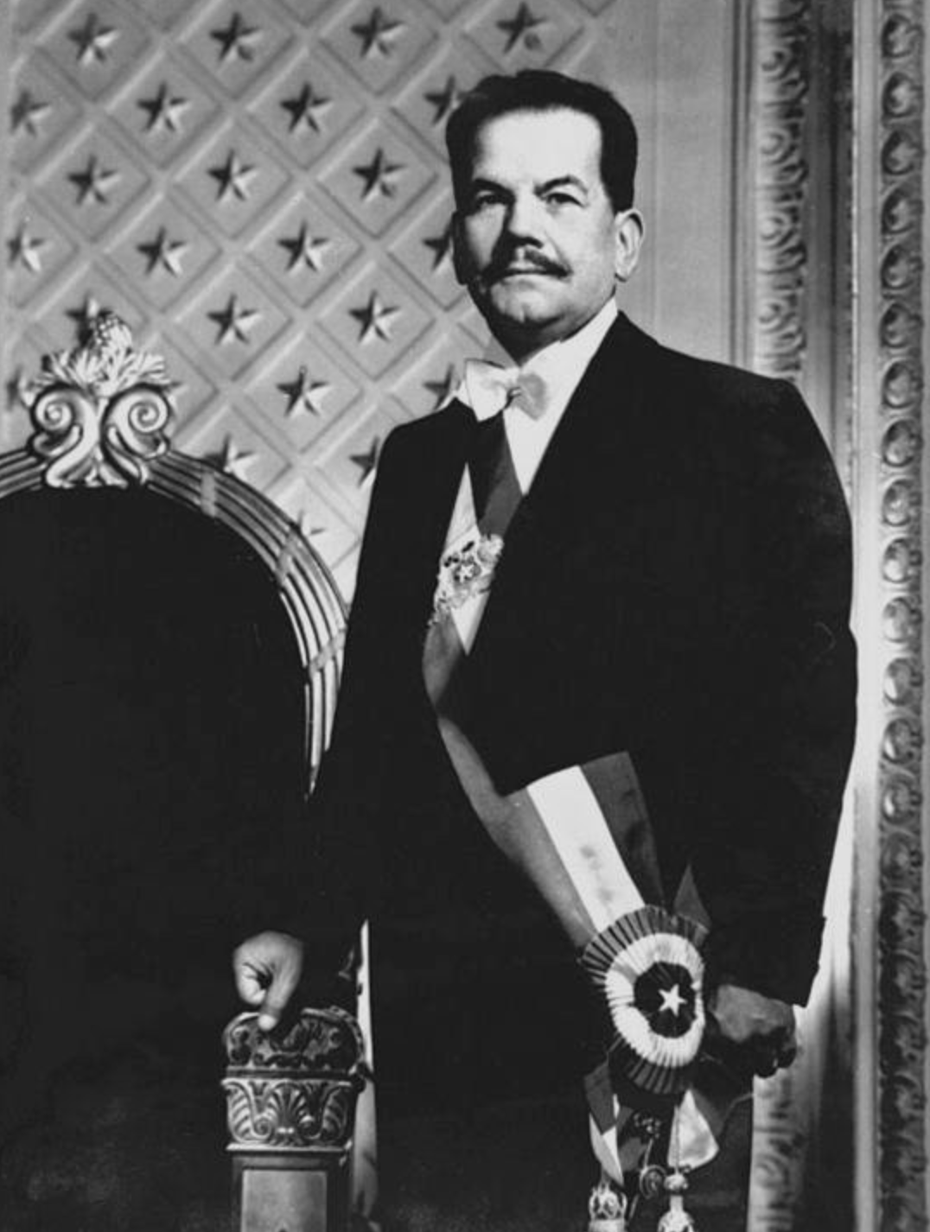
GOBIERNOS RADICALES 1938-1952

Slide 22
Frente Popular
– Inspirado en Francia (1935) y España (1936).
– Impulsado por el Partido Comunista para enfrentar a la derecha de Alessandri.
– Integrado por: Radicales, Socialistas, PC, y otros.
– Candidato: Pedro Aguirre Cerda.
La elección de 1938
– Competencia: Aguirre Cerda vs. Gustavo Ross (derecha) vs. Carlos Ibáñez (con apoyo nacista).
– Fallido golpe “nacista” obliga a Ibáñez a bajar su candidatura y respaldar a Aguirre Cerda.
– Triunfo estrecho del Frente Popular.

Slide 23
La época del Partido Radical en Chile se caracteriza por un periodo de predominio de la clase media en el poder y la adopción de un modelo económico enfocado en el desarrollo estatal, extendiéndose aproximadamente desde 1938 hasta 1952.
Liderazgo Político de la Clase Media: El Partido Radical asumió la representación de los sectores medios de la sociedad, estando compuesto por profesionales, burócratas, pequeños empresarios y sectores agrícolas. Su llegada al poder en 1938, a la cabeza de la coalición del Frente Popular, consolidó la presencia de la clase media en la vida nacional.
Estilo Político de Conciliación: La administración radical se caracterizó por un estilo político de flexibilidad y un clima de conciliación, lo que permitió la participación en el gobierno de sectores de diferentes signos políticos, asegurando la estabilidad del sistema político, aunque este no estuvo exento de estallidos de violencia popular.

Slide 24
Modelo de Desarrollo Económico Hacia Adentro: Durante esta época, se impulsó el "esfuerzo desarrollista", que se materializó en el modelo de sustitución de importaciones (ISI). Esto fue motivado por el consenso social de que el modelo de exportación de materias primas estaba agotado.
Estado como Agente de Desarrollo: La clase media consolidada en el poder aspiró a transformar al Estado en un agente activo del desarrollo económico, social y cultural. Esto se concretó con la creación de la Corporación de Fomento de la Producción (CORFO) en 1939, una agencia que realizó una obra trascendente al iniciar la electrificación del país y fomentar sectores clave como el petróleo (Empresa Nacional de Petróleos, ENAP) y el acero (Compañía de Aceros del Pacífico, CAP).

Slide 25
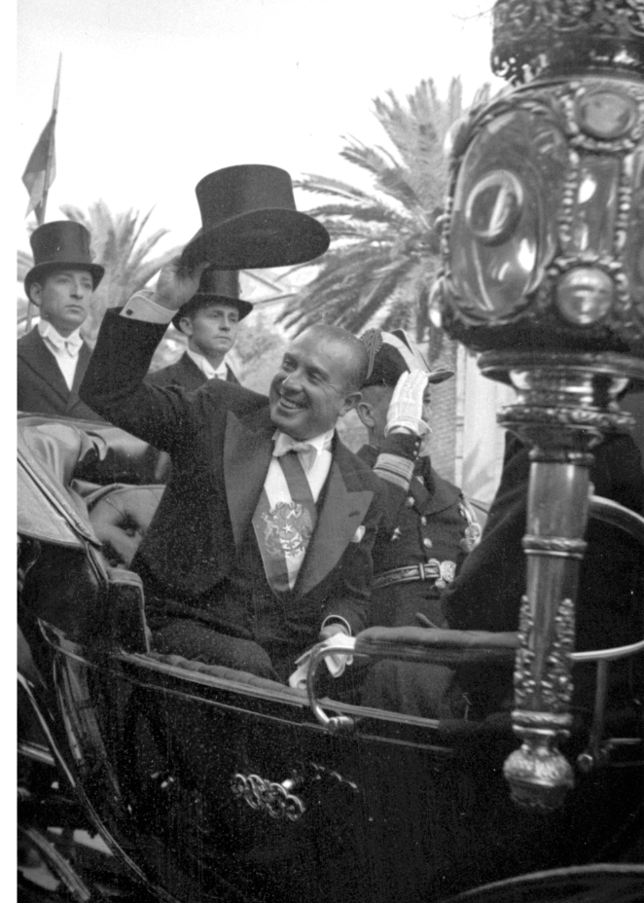
Gabriel González Videla
Yo les aseguro a ustedes que no habrá poder humano
ni divino capaz de romper los lazos que me unen con el Partido Comunista y con el pueblo
Gabriel González Videla, Plaza de la Constitución, 20 de agosto de 1946

Slide 26
Su primer gabinete estuvo integrado por radicales, liberales y, por primera vez en la historia del país, comunistas, quienes ocuparon las carteras del Trabajo, Agricultura y Tierras y Colonización. Sin embargo, en abril de 1947, debido a una serie de movilizaciones sociales impulsadas por los comunistas y producto del impacto de la Guerra Fría en Chile, estos debieron abandonar el gabinete. En adelante, González Videla gobernó con los más diversos sectores e incluyó a militares en varios de sus gabinetes, entre los que destacó la presencia del almirante Holger como Ministro del Interior en dos ocasiones.
Tras un año de fuertes conflictos sociales, González Videla promulgó en septiembre de 1948 la Ley de Defensa Permanente de la Democracia, que declaró ilegal al Partido Comunista y desencadenó una persecución en contra de sus militante.

Slide 27
Fin de la Ley Maldita y reforma electoral 1958
Los partidos políticos chilenos, en esa época, constituían movimientos nacionales de opinión, con un programa único y una fuerte organización unitaria que cubría todo el país
La reforma electoral de 1958, que devolvió́ a la legalidad al Partido Comunista tras diez años al margen, también determinó que las alianzas ante las elecciones debían ser programáticas. Las coaliciones que presentaban candidatos debían, por ley, tener visiones ideológicas y programáticas afines. Esto consolidó una tendencia histórica de hacer política dirigida por bandos, lo que determinó una división en tipos de “subculturas”
El contexto ideológico mundial, la radicalización de las posturas internas y la cristalización de las diferencias como antagonistas, favorecieron un escenario polarizado.

Slide 28


Época de las planificaciones globales
Naturaleza de los Proyectos: Exclusión y Polarización
El aspecto definitorio de estas "planificaciones globales" fue su naturaleza diferente y excluyente:
1. Convicción Excluyente: Cada sector político (la izquierda, la derecha y el centro) creyó tener la solución para el país y presentó su propio proyecto.
2. Imposibilidad de Acuerdo: Esta diferencia y exclusión mutua hicieron imposible lograr el acuerdo político necesario.
3. Polarización: La incapacidad para llegar a compromisos agudizó las diferencias y condujo a la polarización de la vida política

Slide 29
Época de las planificaciones globales
Estos proyectos buscaban corregir los profundos desequilibrios existentes en la sociedad chilena en las estructuras sociales y económicas. A pesar de que el modelo de desarrollo hacia adentro implementado desde la década de 1930 había permitido un crecimiento sostenido, este no había logrado satisfacer las crecientes demandas de los diferentes sectores sociales, persistiendo carencias habitacionales, laborales y educacionales, y una fuerte dependencia de los mercados externos.
Las graves diferencias en la sociedad llevaron a cada partido político a realizar su propio diagnóstico y a concluir que eran necesarias transformaciones profundas en todos los ámbitos de la vida nacional.

Slide 30
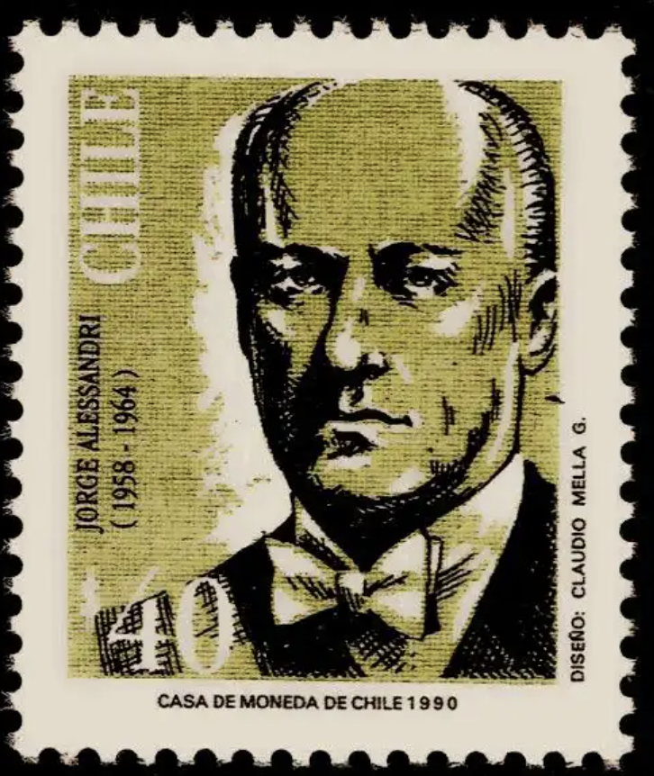
Jorge Alessandri Palma
En 1957 fue elegido senador por Santiago y en 1958 salió electo Presidente de la República, con el apoyo del partido Liberal y Conservador, terminando, tras veinte años, con el predominio político del centro y la izquierda.
Durante su gobierno aplicó un activo programa económico y social y enfrentó los efectos del terremoto de 1960. A pesar de esta dificultad, apoyó la realización del Mundial de fútbol de 1962 que dio un fuerte impulso a la naciente televisión, medio de comunicación que propició fervientemente. En el plano internacional se alineó con Estados Unidos, tras el triunfo de la Revolución Cubana en 1959 y aplicó algunas de las reformas impulsadas por la Alianza por el Progreso como una limitada Reforma Agraria a través de la ley N° 15.020 promulgada en 1962.
Luego de una corta etapa de bonanza económica caracterizada por su política de control de la inflación que incluyó la sustitución del peso por el escudo y la fijación del tipo de cambio, se inició un período de crisis financiera que obligó a devaluar la moneda en 1961, lo que provocó una gran efervescencia social en contra de las medidas impuestas por su gobierno.
Al concluir su mandato volvió a sus funciones empresariales. Sin embargo, en 1970, la derecha agrupada en el Partido Nacional desde 1966, lo alzó nuevamente como candidato presidencial, elección en la que salió segundo, detrás de Salvador Allende.

Slide 31
• La administración de Alessandri tuvo que lidiar con un desequilibrio macroeconómico que se había acentuado desde los años cincuenta. Aunque Alessandri aplicó un plan de estabilización económica y logró algunos éxitos iniciales contra la inflación, al final de su mandato era evidente que el proyecto político gubernamental no se había materializado, limitándose a resolver problemas urgentes, como los daños causados por el terremoto y maremoto de 1960.
• A pesar de los esfuerzos desarrollistas del Estado iniciados en 1930, persistían carencias habitacionales, laborales y educacionales. La inflación crónica que se aceleró en la década de 1950 (con una tasa media anual de 38.3% entre 1950 y 1959) contribuyó al malestar que demandaba soluciones radicales.
• El sistema político, a partir de la elección de Alessandri en 1958, ya comenzaba a mostrar crecientes grados de polarización e intolerancia por la cristalización de

Slide 32
La polarización fue el resultado directo de la incapacidad del sistema político para resolver los profundos desequilibrios estructurales y las crecientes demandas sociales.
• Surgimiento de Proyectos Excluyentes: A fines de la década de 1950, los partidos políticos (izquierda, derecha y centro) comenzaron a elaborar "planificaciones globales". Estas eran concepciones que implicaban un cambio integral de la sociedad para corregir los desequilibrios existentes.
• La Raíz de la Polarización: La clave de la polarización fue que cada sector político creyó tener "la solución para el país", y cada uno presentó su proyecto, siendo estos "diferente y excluyente del otro". Esta naturaleza excluyente imposibilitó el acuerdo político necesario y agudizó las diferencias.
• Materialización en el "Sistema de Tercios": Esta tendencia de proyectos excluyentes, claramente planteada desde 1958, se materializó en la lucha electoral de 1970, que enfrentó precisamente a tres programas, tres concepciones de la sociedad (Izquierda, Centro y Derecha):
1. Izquierda (Unidad Popular): Buscaba el avance hacia un sistema socialista.
2. Derecha (Partido Nacional): Postuló "La nueva República" con el retorno a formas económicas liberales, priorizando la iniciativa privada y el mercado.
3. Centro (Democracia Cristiana): Postuló un programa de carácter anticapitalista, llegando a ser muy similar al de la Unidad Popular, buscando transformar las estructuras de la sociedad ("Revolución en libertad").
• El Empate y la Radicalización: Esta polarización y el choque de proyectos excluyentes llevó a que los partidos se radicalizaran y se cerraran a todo posible acuerdo. El resultado fue un "virtual empate electoral" entre el centro, la derecha y la izquierda

Slide 33
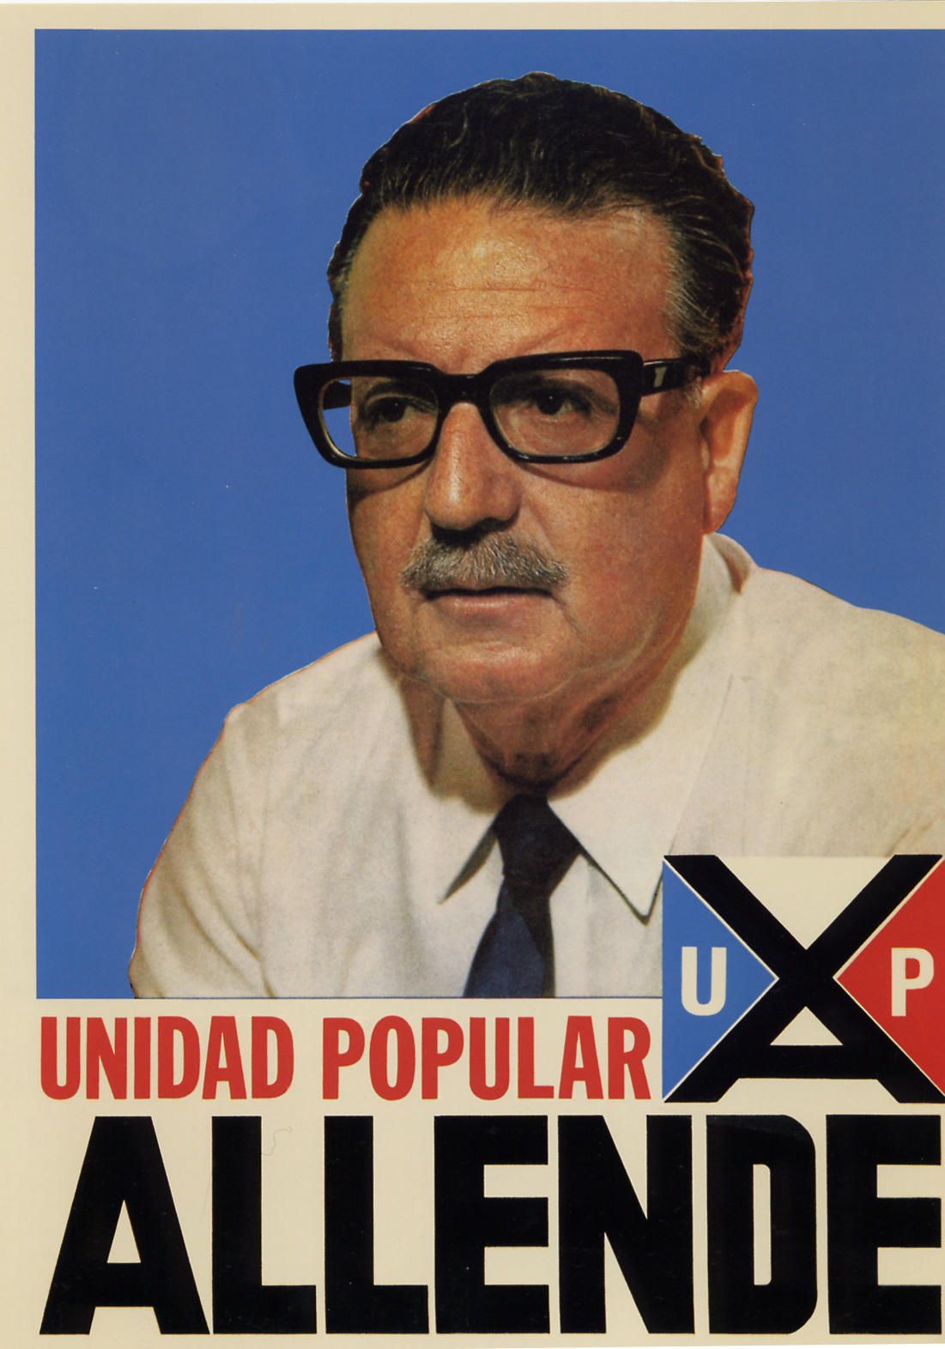
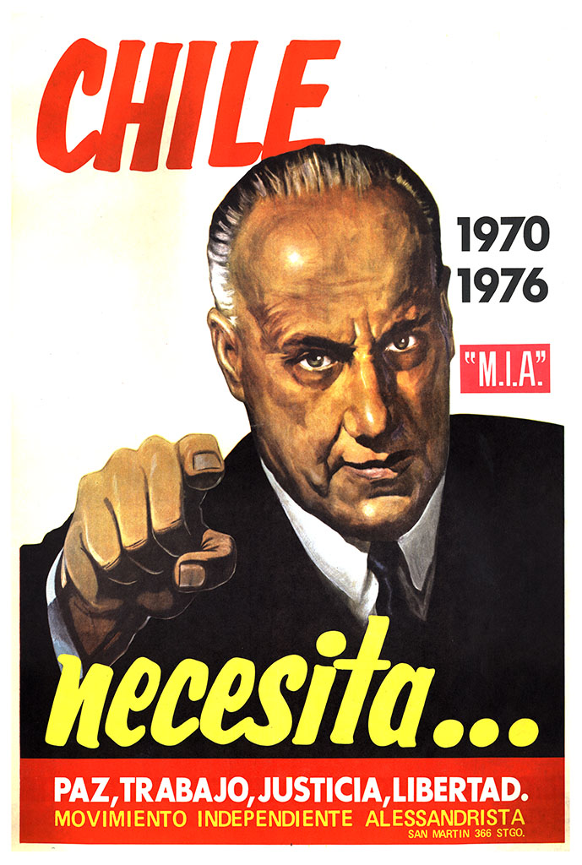
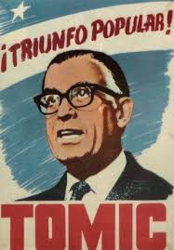
Elecciones presidenciales 1970

Slide 34

Instrucciones fin de semestre
Entrega de la exposición oral el 21 de noviembre hasta las oo:oo hrs.
Yo les voy a entregar los ensayos esta semana.
El examen final es el viernes 5 de diciembre será escrito y evaluará todos los contenidos del curso desde la Independencia hasta el primer gobierno de Michelle Bachelet, con especial foco en el documental “La última carta de Portales”. Les voy a subir una guía de repaso a Ucampus dentro de la próxima semana.
Ayudantía será subida a Ucampus la próxima semana
¡Éxito con el fin de año!

Slide 35
